Slide 1
Vzdelávanie v Taliansku
Bc. Alexandra Dobrovodská

Slide 2
Školy v Taliansku sa rozdeľujú na štátne a súkromné
Kvalita a dostupnosť sú veľmi odlišné v regiónoch
Potreba zosúladenia práce a rodiny
Priemer zamestnanosti podľa OECD:

Slide 3
Štátny vzdelávací systém v Taliansku je rozdelený do 4 etáp :
1. Scuola dell´infanzia ( Mš) od 3.-6. rokov
2. Scuola Elementare (Zš) od 6. – 11. rokov
3. Scuola secondaria di 1 grado ( Sš) od 11. – 14. rokov
4. Scuola Secondaria Supriore ( Vš) od 14. – 19. rokov
Povinná školská dochádzka trvá 10 rokov.
Študenti si môžu vybrať zo šiestich špecializácii :
Liceo:
Classico ( všeobecné zameranie)
Scientifico ( vedecké zameranie)
Lingvistico ( jazykové zameranie)
Artistico ( Hudobné /Výtvarné zameranie)
Science Human ( zdravotné, vedecké zamer.)

Slide 4
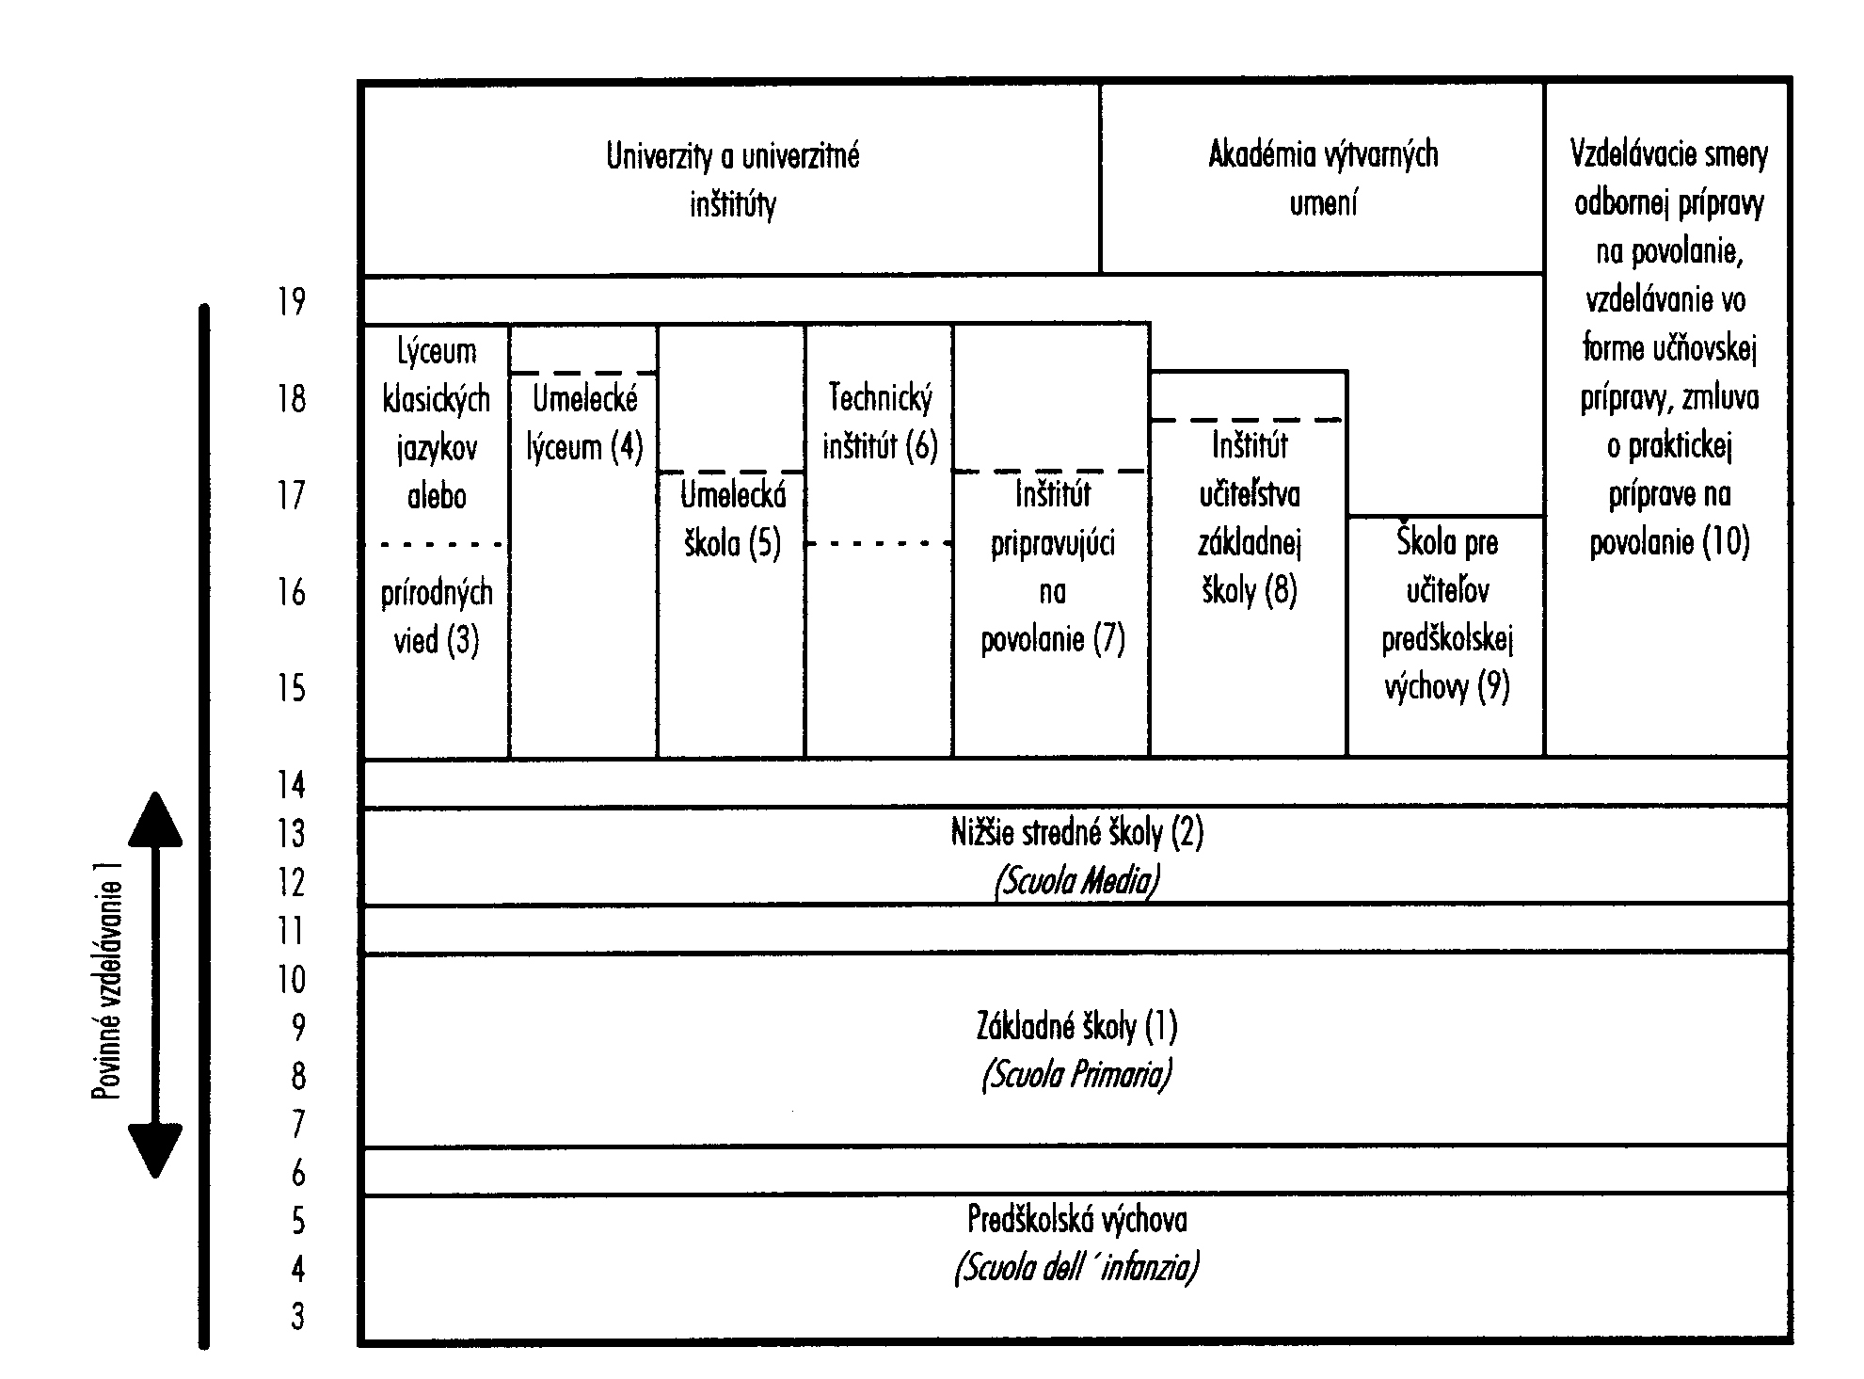
SCHÉMA VZDELÁVANIA V TALIANSKU

Slide 5
SCUOLA DELL´INFANZIA
Materská škola povinná nie je
Je súčasťou vzdelávacieho systému
Nie je platená ( súkromné škôlky cena od 100- 500€ )
nástup detí do MŠ od 3. rokov
deti zaraďujú do tried nie podľa veku ale podľa vývinovej úrovne
počet detí v triede minimálne 18 maximálne25
do organizácie zaraďujú deti so zdravotným alebo iným postihnutím

Slide 6
triedy považujú za herne

Slide 7
HODNOTENIE, DOSAHOVANIE ÚROVNÍ, CIELE V MATERSKÝCH ŠKOLÁCH
Vzdelávanie sa stalo svetoznámym – Reggio Emilia ( John Deweay)
učitelia pozorujú a interpretujú deti
Predškolská výchova prispieva k afektívnemu, psychomotorickému, kognitívnemu, morálnemu, náboženskému a sociálnemu rozvoju detí a podporuje ich potenciál na nadviazanie vzťahov, na autonómiu, kreativitu, vzdelávanie a na zabezpečenie rovnakých vzdelávacích príležitostí
Úlohou výchovy je posilnenie procesov , ktoré rozvíjajú schopnosti u detí
Pozorovanie úrovní zahŕňa : 1. počiatočné obdobie
2. Záverečné obdobie

Slide 8
KURIKULUM
riadi sa vyhláškou 254/2012 vydanou ministerstvom školstva
cieľom je harmonický a komplexný rozvoj jedinca podľa zásad Talianskej ústavy
Vzdelávacie okruhy: ja a ostatné
telo a pohyb
zvuky a farby
reč a slová
poznanie sveta
Existuje istá podobnosť medzi Talianskymi a Americkými učebnými osnovami = príprava detí tak, aby sa stali členmi demokratickej spoločnosti
Školský plán podrobne rozpracúva „rutinné“ činnosti.
Aj škôlky museli vložiť do vzdelávacích osnov predmet „ občianstvo a ústava“

Slide 9
ASILO NIDO - DETSKÉ CENTRÁ
určené deťom od 0-3 rokov
Forma vzdelávania nie je povinná
K dispozícii verejné i súkromné centrá
nie sú súčasťou vzdelávacieho systému
zodpovedajú obce

Slide 10
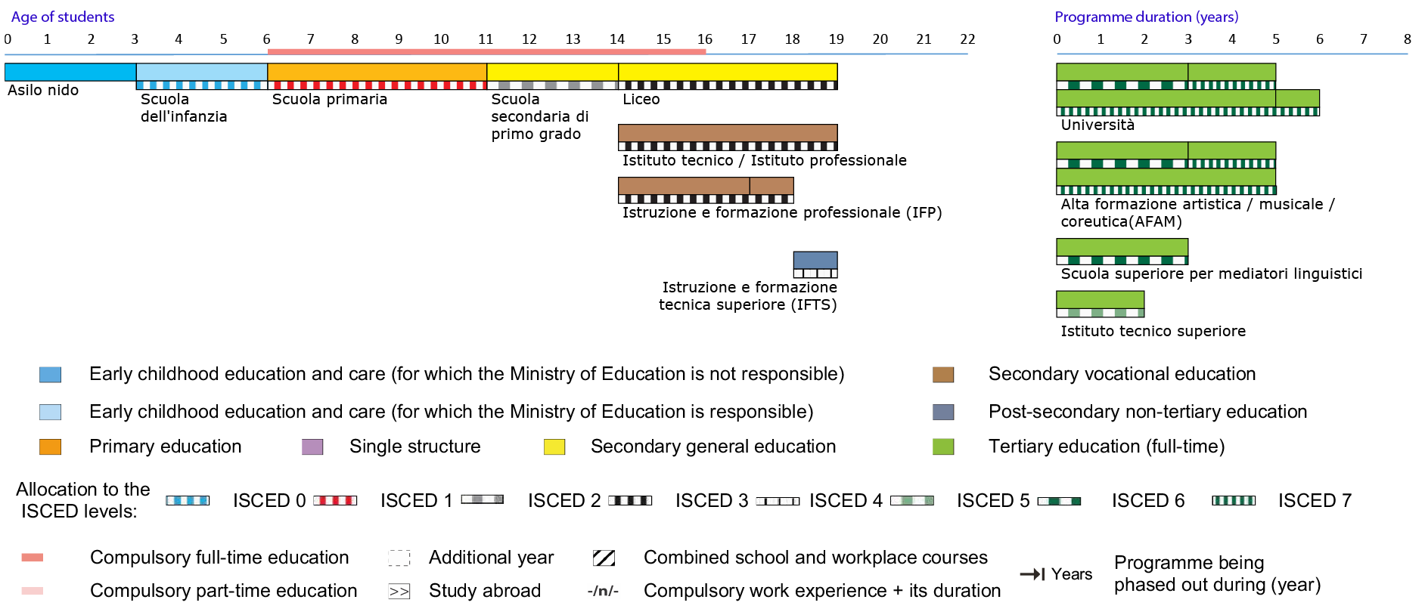

Slide 11
ĎAKUJEM ZA POZORNOSŤ ☺

Slide 12
POUŽITÁ LITERATÚRA :
http://www.saaic.sk/nrcg/Handbook/countries1/IT/indexb.htm
https://www.nuffic.nl/en/publications/find-a-publication/education-system-italy.pdf
http://education.stateuniversity.com/pages/717/Italy-PREPRIMARY-PRIMARY-EDUCATION.html
https://data.oecd.org/pisa/mathematics-performance-pisa.htm
http://www.indire.it/lucabas/lkmw_img/eurydice/quaderno_eurydice_30_per_web.pdf
https://webgate.ec.europa.eu/fpfis/mwikis/eurydice/index.php/File:2016_diagram_IT.png
https://translate.google.co.th/translate?hl=sk&sl=en&u=https://en.wikipedia.org/wiki/Reggio_Emilia_approach&prev=search

